Slide 1
安脉 Agent
高风险老年人的异常体征响应原型
体征证据 · 本人确认 · 亲属接管 · 模拟呼救
医疗赛道 | 南京邮电大学 | 队长：宋奕霖
Notes:
当前作品使用模拟体征和模拟通知，不构成医疗诊断或真实呼救系统。

Slide 2
一 作品背景与说明
异常被发现以后，谁来响应？
面向独处、心脑血管风险较高的老年人，系统需要把异常信号转成有人处理的事件。
01
发现是否可信
运动、松动、缺测和短时波动都会影响判断
02
先问本人感受
佩戴者的回答决定是否立即联系亲属
03
无人回应再升级
按截止时间逐人联系，保留事件与位置记录
参考：安脉需求与设计方案；PhysioNet BIDMC/BUT PPG；UCI PPG-DaLiA。
02
Notes:
参考来源：项目需求访谈形成的场景假设；安脉现有原型与设计方案；公开健康数据发布页。目标价值尚未经临床或用户试验量化。

Slide 3
二 数据收集与处理 · 数据来源
数据渠道：模拟历史与真实记录回放
A
模拟历史
程序生成逐秒情景体征与逐日历史数据；用于可重复演示
B
PhysioNet BIDMC
已纳入 bidmc_01 原始数值记录；481 秒、1 Hz，可回放心率与血氧
C
后续候选
UCI PPG-DaLiA 的活动数据；PhysioNet BUT PPG 的质量标签
获取方式：模拟 JSON 经统一入口导入；BIDMC 文件保留原始哈希与许可，按 35 秒窗口回放。
BIDMC 是医院床旁记录，不代表居家高风险老年人的真实病程。
03
Notes:
BIDMC: https://physionet.org/content/bidmc/1.0.0/ 。已纳入 bidmc_01_Numerics.csv，原文件 SHA-256: 27d43794cf2e7150db10e8bfe61d2bfdb26873a8f1629ffc5fbee5c9a4eb6ef5，ODC-By 许可。BUT PPG 与 PPG-DaLiA 只核查来源，未接入。

Slide 4
二 数据收集与处理 · 数据来源
一份已接入记录，两份待验证候选
01
BIDMC 已接入
PhysioNet 开放数据；回放 bidmc_01 数值，保留 13 秒血氧缺测
02
PPG-DaLiA
UCI 收录、15 名受试者；适合活动干扰与腕部心率回放
03
BUT PPG
PhysioNet v2；3,888 段 10 秒片段；适合质量门控验证
限制：住院、活动实验和手机 PPG 均不能直接代表居家高风险老年人。
回放只测试数据接入和判断路径；目标人群的误报、漏报仍无数据可评估。
04
Notes:
BIDMC: https://physionet.org/content/bidmc/1.0.0/ ，已纳入 bidmc_01 原始数值记录。PPG-DaLiA: https://archive.ics.uci.edu/dataset/495/ppg%2Bdalia ; BUT PPG: https://physionet.org/content/butppg/2.0.0/ ，两者尚未接入。BUT 的血压/血氧只是单值标注，不能当连续腕戴时序；三份数据不能拼成同一人的真实病程。

Slide 5
二 数据收集与处理 · 知识库内容
行业知识已标注来源，临床审核待完成
可执行规则
版本化参考知识
数据可信度、持续异常、固定安全边界、本人回应与亲属升级由代码控制。
三条官方来源：心脏症状、血氧仪局限、脑卒中诊疗指南；当前只选取心脏与血氧条目。
Agent 的使用方式
普通异常复核接收相关参考条目与体征证据；参考知识只辅助解释，不修改阈值或直接触发升级。
来源已核对，尚未经临床专家审核；没有指南自动更新机制。
05
Notes:
心脏症状：https://www.nhc.gov.cn/xcs/c100122/202511/b622555670fa4f2388eb35f1c339195f.shtml ；血氧仪局限：https://www.fda.gov/medical-devices/products-and-medical-procedures/pulse-oximeters ；卒中指南：https://www.nhc.gov.cn/ylyjs/zcwj/202412/ba037e931fff4870930f65ff667ea9ed/files/1736390751587_80714.pdf 。卒中条目目前仅在目录中，因为系统没有面瘫、肢体或语言症状输入。

Slide 6
二 数据收集与处理 · 预处理与利用
数据预处理：两种输入，共用一条可信链路
体征数据：统一入口自动识别逐日与历史导入
输入识别
规范化
质量与聚合
分流利用
逐日 / 历史 Adapter
→
时间、字段、活动标记
→
缺测、冲突、分钟中位数
→
14 天基线 / 实时风险
知识处理：官方来源按风险原因进入模型复核
来源登记
范围匹配
审核状态
受控使用
机构、链接与版本
→
心脏与血氧条目按需选取
→
已核对来源，待临床审核
→
只供解释，不改变动作权限
共同输出：带来源的证据、排除原因与事件审计；不舒服期间暂停基线学习。
06

Slide 7
三 分析过程 · 分析方法选择
方法选择：逐项证据链代替综合加减分
01
可信度
逐通道检查有效性；不可信数据提示重测
02
持续性
按自然秒统计覆盖与异常时长，抵抗高频采样误判
03
安全边界
固定阈值优先；个人基线仅调节软预警范围
04
趋势变化
相邻时间窗比较，明显恶化立即升级
输出包含等级、质量、覆盖秒数、异常秒数、方向和原因，供模型与人工查看。
07
Notes:
这里的阈值和规则是工程演示参数，不是临床认可的预测模型。

Slide 8
三 分析过程 · 分析方法选择
方法选择：14 天个人基线和跨周期记忆
代码计算中位数与 MAD，再给模型一份有边界的候选任务；不合格字段反馈重试，总共最多五次。
60%
30%
10%
最新周期
近期历史
长期摘要
仅在已积累近期版本与长期摘要时采用 60/30/10；首轮为当前数据 100%。
权重是产品设计参数，尚未通过真实人群评估。
08

Slide 9
三 分析过程 · 问题理解与逻辑论证
场景推演：不同输入触发不同动作
模拟情景
关键证据
Agent 动作
平稳 / 活动
处于个人范围；有活动标记
继续后台监测
普通异常
心率 112；持续 35 秒
模型复核后询问本人
明显恶化
心率 142；血氧 90%
提醒本人并立即联系亲属
设备松动
设备数据不可信
提示检查设备
以上为原型的模拟情景与状态转移，不代表真实用户行为趋势或临床发生率。
09

Slide 10
三 分析过程 · 问题理解与逻辑论证
一条普通异常的证据与行动路径
模拟输入：静息心率 112 次/分，血氧 97%，持续 35 秒
数据可信
模型复核
心率覆盖 10/10 秒
Fake：观察 30 秒
普通异常证据
进入模型复核与状态机
异常持续
人工反馈
心率异常 30/30 秒
不舒服则联系亲属
模型观察、本人回应和亲属接管时间均可设置；事件开始后锁定本次计时。
演示结果可复现；真实误报率和抢救收益尚无验证数据。
10

Slide 11
四 创新性与独特视角 · 创新点
创新点一：持续追踪事件的 Agent 主循环
Agent 读取体征与事件状态，选择受控工具，等待人工与计时反馈，再决定下一步。
看
观察
体征、当前基线、佩戴者回答和亲属接管状态
做
工具调用
evaluate_risk / create_alert / record_response / run_deadlines
再看
继续循环
截止时间到达或状态改变后再次读取，保留调用轨迹
状态机决定升级权限；模型输出不能直接触发呼救。
11

Slide 12
四 创新性与独特视角 · 跨学科视角
创新点二：把个人差异与照护反馈放在同一链路
信号处理 × 统计
语言模型 × 人机协作
逐秒质量门控、持续时间、个人中位数与 MAD，给出可审计证据。
模型处理有限复核与文案；佩戴者反馈直接改变下一步动作。
照护流程 × 软件工程
逐人联系、送达重试、事件卡与截止时间持久化，使家庭照护环节可追踪。
12

Slide 13
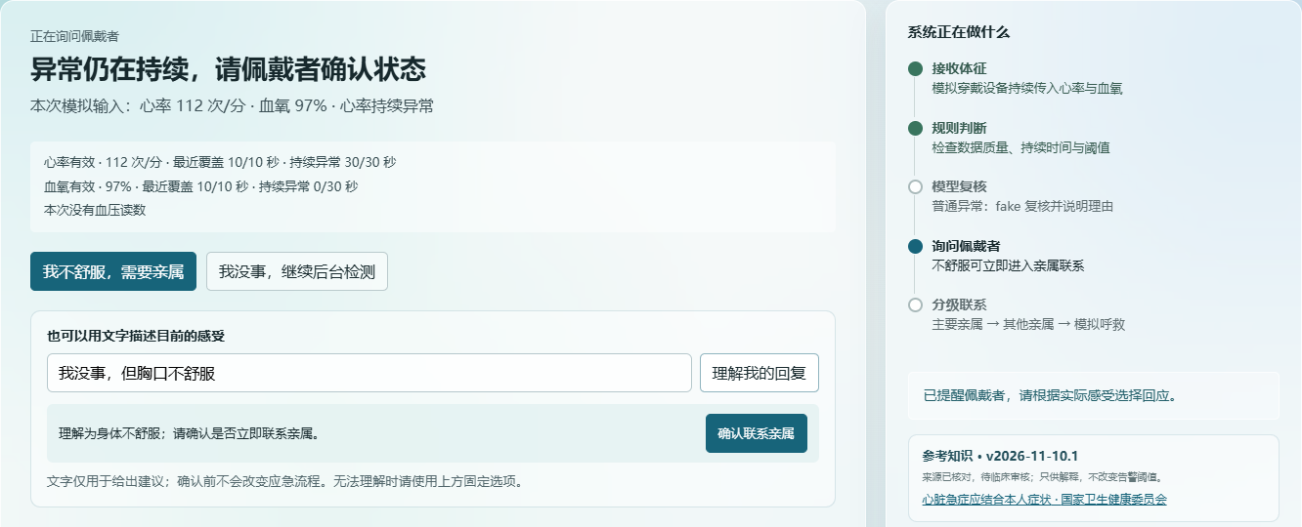
五 结果解释与建议 · 结果解读
原型结果：先解释异常，再请本人判断
图为本地 Fake 模型演示：心率持续异常，经一次观察后询问本人。
13
Notes:
真实 DeepSeek 可在公开演示模式切换，但本图使用 Fake Provider。截图在 2026-11-10 从本地原型采集。

Slide 14
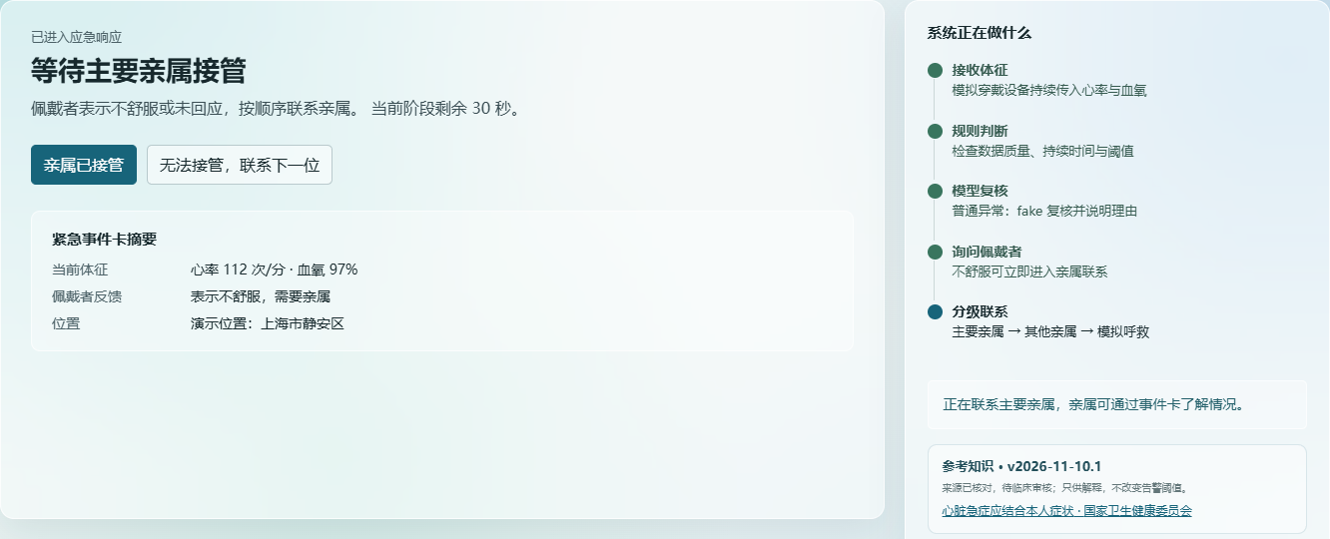
五 结果解释与建议 · 结果解读
原型结果：本人求助后进入亲属接管
事件卡含体征、本人反馈与预设演示位置；真实设备定位尚未接入。
14

Slide 15
五 结果解释与建议 · 问题与建议
问题与建议：补足数据代表性和模型验证
01
数据覆盖有限
已接入一条 BIDMC 床旁记录；后续增加腕戴与活动数据
02
阈值仅供演示
取得去标识化事件标签后，评估误报、漏报与分人群表现
03
基线模型待选型
保持 Provider 接口，比较可解释性、稳定性和失败回退
重点：不能把跨数据集片段拼成同一位老人的真实病程。
15

Slide 16
五 结果解释与建议 · 问题与建议
问题与建议：真实服务还缺三段连接
01
穿戴设备
接入设备 SDK、时间同步、断流检测及袖带血压离散读数
02
联系人终端
实现短信/电话送达、身份认证、逐人接管和失败重试
03
急救协作
确认当地流程与机构接口，再讨论真实自动呼救
当前系统只有演示位置与模拟通知，不会真的拨打急救电话。
16

Slide 17
五 结果解释与建议 · 风险识别与应对
两类关键风险与可执行的防护
误报、漏报与延误
健康与位置隐私
质量门控和固定边界先行；模型故障回退；真实部署前开展临床与人因验证。
演示会话隔离；模型复核不发送位置；真实版需授权、加密、最小化与删除机制。
边界
目前仅是比赛概念验证，未完成医疗软件合规、真实设备验证和院前急救合作。
17

Slide 18
六 应用结果呈现 · 应用对话界面
应用交互：佩戴者与亲属在事件中给出回应
本人可选择固定按钮，也可输入简短文字；系统先给出理解结果，再由本人确认。
受控词句匹配不能理解任意表达；确认前不推进事件，语音识别尚未接入。
18

Slide 19
六 应用结果呈现 · 提示词示例与链接
三个提示词任务与评委演示入口
① 基线：根据 14 天统计与历史证据，在允许范围内生成软阈值。
示例输出：resting.heartRateWarningUpper 候选值及规律摘要；代码校验后发布。
② 复核：阅读质量、持续秒数和趋势，只返回 ask / observe / uncertain。
示例输出：observe，建议一次 30 秒观察；异常仍持续则询问本人。
③ 文案：为已确定的事件写简短提醒，不改变接收者与计时。
示例输出：佩戴者表示不舒服，请主要亲属查看紧急事件卡。
演示网址 https://anmai-production.up.railway.app
当前托管服务已暂停；评审前需恢复部署并通过官方渠道提供访问链接。
19
Notes:
提示词为代码中的任务约束摘要，示例输出取自 Fake 演示语义，不声称是本次 DeepSeek 实时调用。项目网址目前暂停；DeepSeek API Key 不放在 PPT。

